Slide 1

活动上线方案

Slide 2
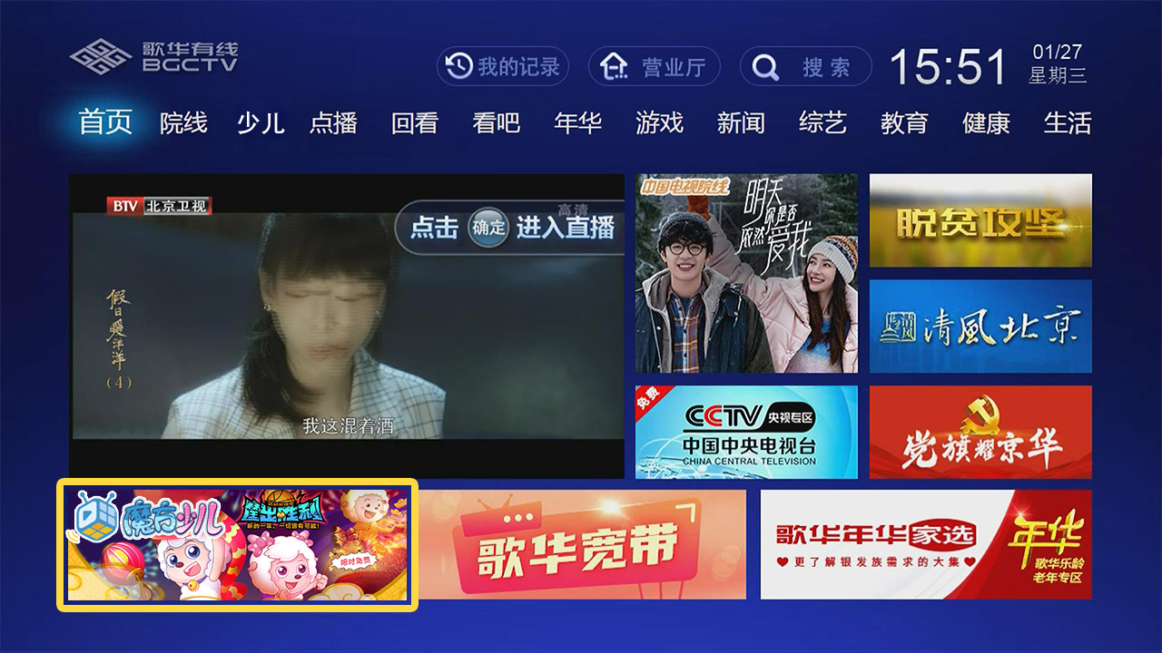
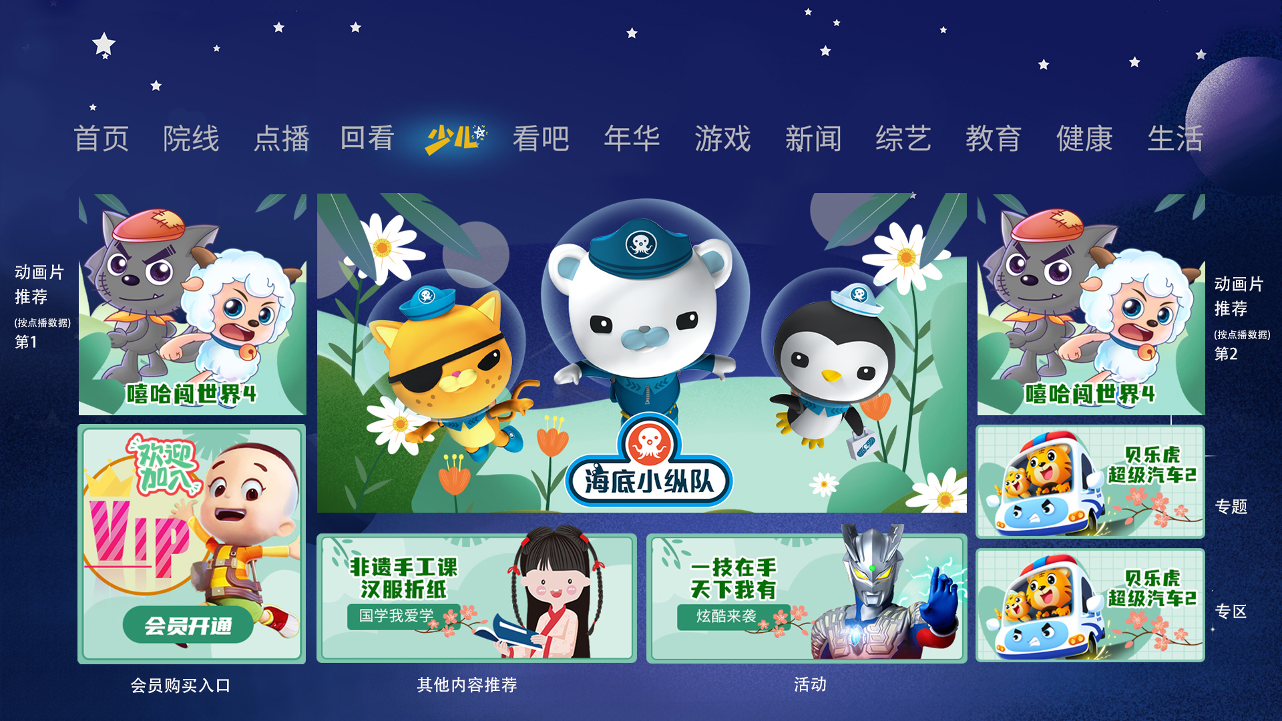
一、活动宣传--歌华高清交互首页、少儿Portal页
歌华交互首页
少儿portal页

Slide 3
二、活动主题--“小朋友们集合啦-魔方少儿首亮相，与卡通明星一起学习成长吧！”
一、活动主题：小朋友们集合啦！ 副标题：魔方少儿首亮相，与卡通明星一起学习成长吧！
二、活动对象：魔方少儿频道3-14岁少儿及父母
三、活动时间：一个月（上线时间待定-3月下旬）
四、活动目的：新频道推介+会员营销（月包年包销售）
1、电视端：
（1）栏目亮相：歌华有线魔方少儿专区隆重亮相，以少儿动漫、益智才艺、成长类少儿节目等为基础服务内容，打造智能电视端新型少儿专区，引导少年儿童正向价值观的“瑰丽童年”，让电视更有温度
（2）销售转化：吸引新用户进入魔方少儿专区、参与IP游戏、观看并成为会员用户，提高线上销售收入
2、手机端：通过扫码关注“嘉影教育”微信公众号，为魔方少儿栏目积累更多自有渠道粉丝，增加会员销售新渠道

Slide 4
二、活动主题--“小朋友们集合啦-魔方少儿首亮相，与卡通明星一起学习成长吧！”
五、活动内容
1.集结四大动画片顶级流量IP“汪汪队立大功”、 “海绵宝宝”、 “萌鸡小队”和 “宇宙护卫队”，增进用户对栏目的了解
2.提炼小朋友最爱的名场面设计互动小游戏，融入小朋友“看了又看，一玩再玩”的年龄特点，实现会员销售转化
六、奖品设置
非会员可以100%获得虚拟奖品、4大IP主题徽章（100%中奖率）
非会员订购成为会员用户，玩4大主题游戏参与抽奖有机会获得汪汪队立大功玩具、238元年包兑换券，最高价值3280元实物奖品：乐高-宠物商店拼插积木玩具限量版*1份，数量有限，先到先得（每周释放，活动结束后赠送），也可以获得虚拟奖品（4大IP主题徽章）

Slide 5
二、活动主题--“小朋友们集合啦-魔方少儿首亮相，与卡通明星一起学习成长吧！”
 | 4大IP主题徽章 （非会员） | 汪汪队立大功玩具 （会员） | 年包兑换券 （会员） | 乐高-宠物商店拼插积木玩具限量版 （会员）
中奖率 | 非会员中奖概率100% | 100个 | 20个 | 20个
每周释放数量 |  | 25个 | 5个 | 5个
七、活动规则：
电视端：用户可免费参与一次“勇敢的Chase阿奇”“爱探险的海绵宝宝”“爱交朋友的麦奇”“热情快乐的闪电”4个场景的主题游戏（一个IP只可免费一次，一个用户共4次免费机会）
手机端：用户在电视端参与游戏后，扫描弹窗中二维码，关注“魔方少儿”微信公众号，进入手机端H5活动页面，了解栏目介绍并领取所中奖品，分享裂变，订购238元年包会员产品。
H5页面：H5页面向用户展现更多魔方少儿“头部动画、兴趣知识内容、专题推荐、会员订购、领奖专区”

Slide 6


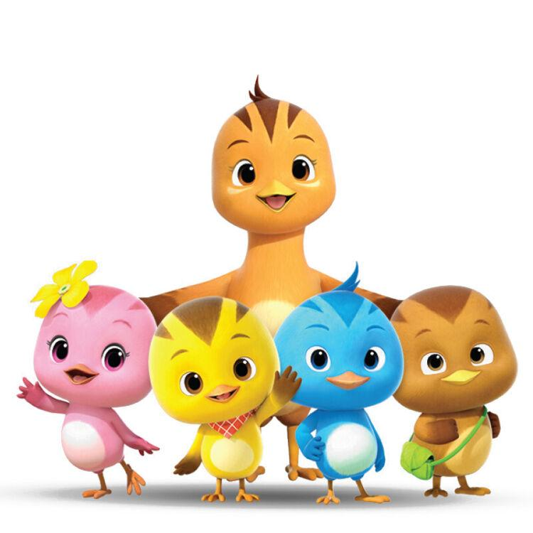

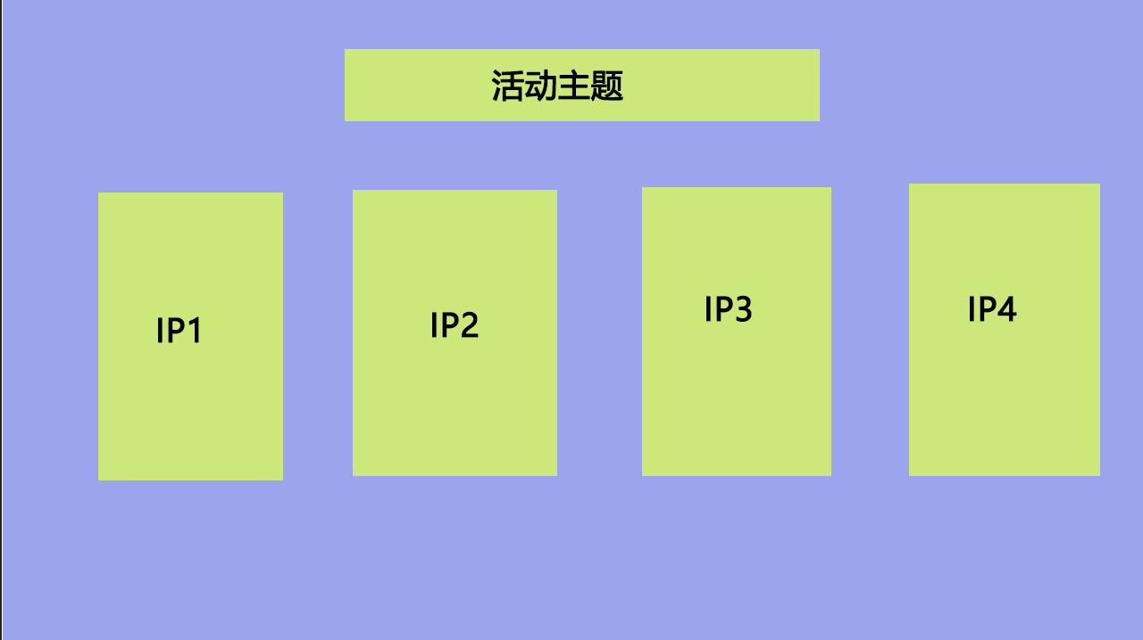
三、活动亮点--4大头部IP形象吸引更多用户
4大IP游戏：
IP1：勇敢的Chase阿奇（汪汪队）
IP2：爱探险的海绵宝宝（海绵宝宝）
IP3：爱交朋友的麦奇（萌鸡小队）
IP4：热情快乐的闪电（宇宙护卫队）
游戏概况：
以平台热门IP结合四大场景策划主题游戏，同时通过页面设计及文案体现，引导小朋友勇敢、冒险、友情、快乐等正向的品质及价值观。
勇敢的Chase阿奇：灭火救援的场景
爱探险的海绵宝宝：海底冒险的场景
爱交朋友的麦奇：森林游玩的场景
热情快乐的闪电：游乐园救援场景
4大IP
汪汪队立大功
海绵宝宝
萌鸡小队
宇宙护卫队
二维码
活动规则
点击IP1文案：欢迎来到魔方少儿玩游戏，和Chase阿奇一起救火吧（根据不同主题场景进行文案切换）

Slide 7
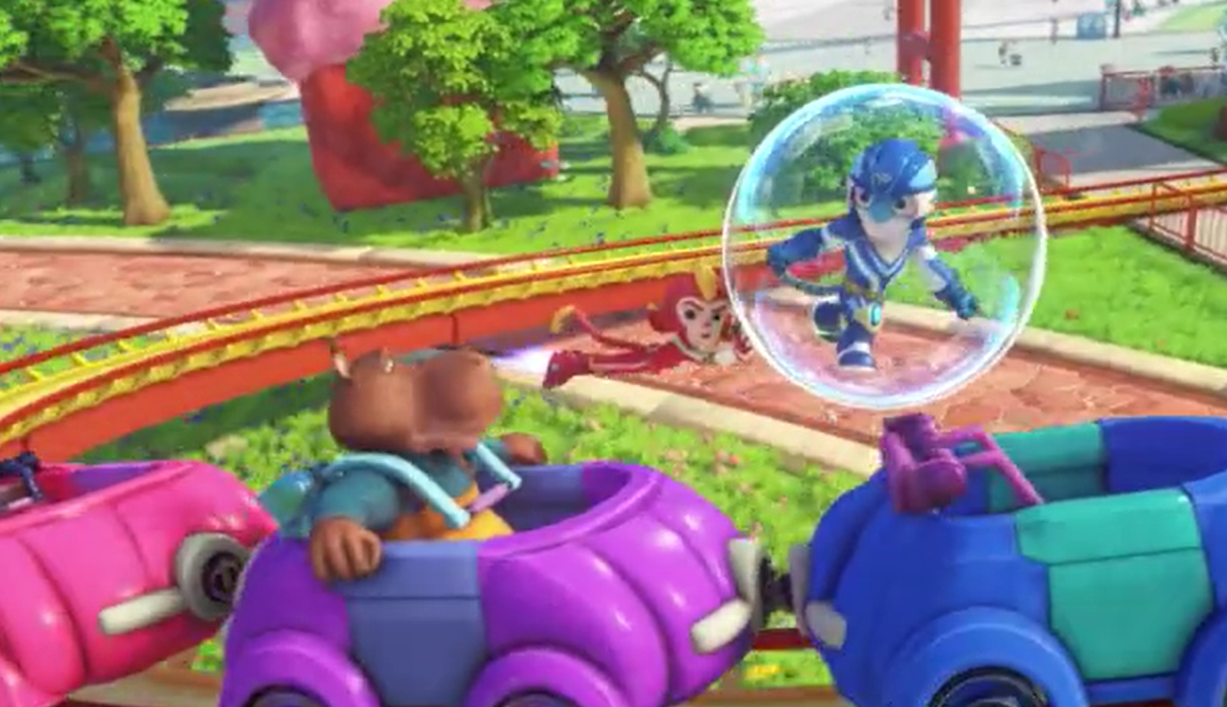
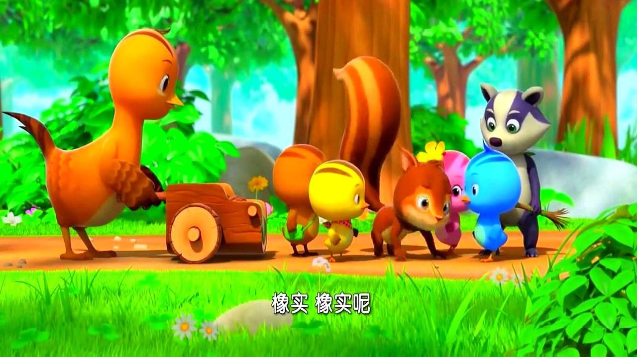


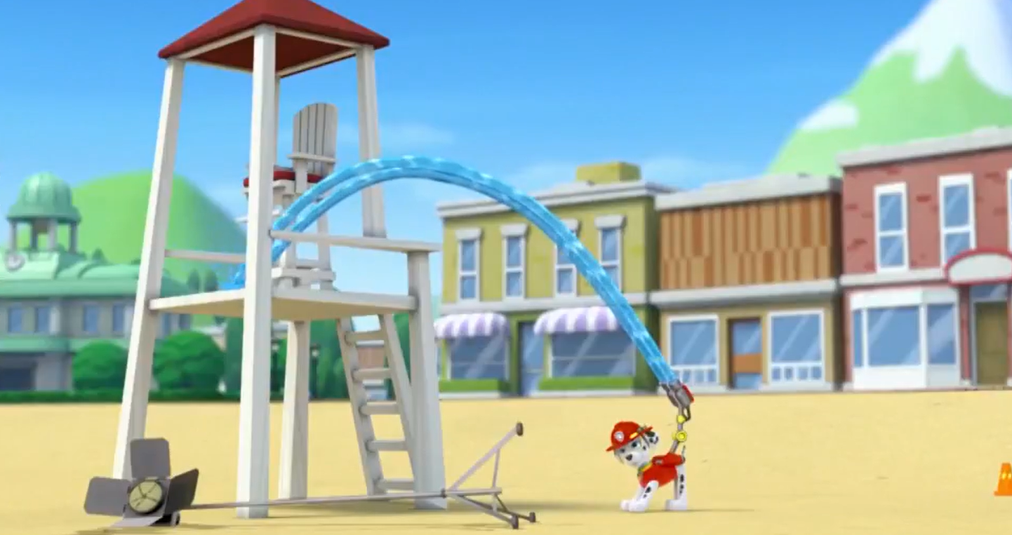
四、活动亮点--4大游戏设计4大主题互动场景
主题游戏一：和勇敢的Chase阿奇一起救火
目的：通过灭火救援的场景，和汪汪队一起完成救火互动任务，在游戏的同时培养小朋友坚强勇敢、乐于助人的品质。
主题游戏二：和爱探险的海绵宝宝进行海底探险
目的：通过海底探险的场景，和海绵宝宝一起完成冒险，在游戏的同时培养小朋友热于探险、善于发现的品质。
主题游戏三：陪伴爱交朋友的麦奇完成森林旅程
目的：通过森林旅程的场景，和爱交朋友的麦奇一起完成旅行游戏，在游戏的同时培养小朋友珍惜友情，互帮互助的品质。
主题游戏四：与热情快乐的闪电开展紧急救援
目的：通过游乐园救援的场景，和热情快乐的闪电一起完成救援游戏，在游戏的同时培养小朋友热情快乐，处理困难的品质。

Slide 8
五、会员转化--吸引用户参与游戏 通过订购会员赢大奖
游戏规则：
所有用户每次参与游戏中奖率100%，非会员用户只中虚拟奖品，购买会员后有机会中实物和虚拟奖品
非会员用户
1、非会员用户可免费试玩1次游戏，和4个卡通明星进行互动
2、用户订购会员后可增加中奖概率，有机会获得乐高限量版等实物奖品
会员用户
1、会员用户可不限次数畅玩四大主题游戏，在不同的场景游戏中和动画明星一起完成任务
2、会员用户有机会获得虚拟和实物游戏奖品，进入动画场景，学习动画明星的优秀品质
3、会员用户有专属IP昵称，增加会员定制化权益
活动规则

Slide 9
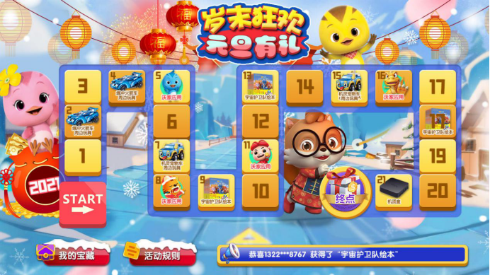
六、活动亮点--参与用户即刻领取活动IP昵称
一、专属IP昵称：
用户在4个IP中选择1个，触发后台读取用户机顶盒等账号信息，前台昵称展示：勇敢的Chase阿奇****（****用户机顶盒号后四位数）
可选IP及昵称如下：
IP1：勇敢的Chase阿奇（汪汪队）
IP2：爱探险的海绵宝宝（海绵宝宝）
IP3：爱交朋友的麦奇（萌鸡小队）
IP4：热情快乐的闪电（宇宙护卫队）
互动游戏（设计中）

Slide 10
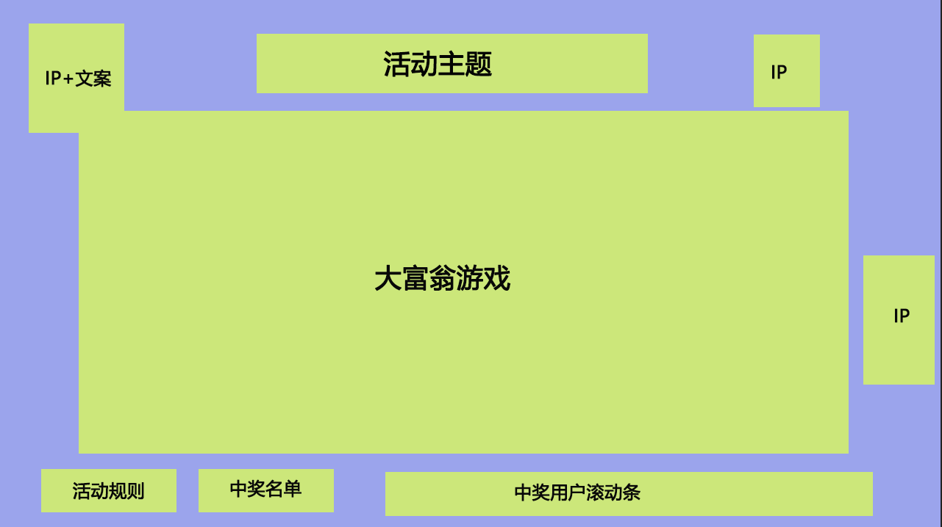
七、游戏设计--少儿亮相结合头部内容特色的互动游戏
1、场景设计
以汪汪队为主要元素设计页面，通过IP设计及文案呈现，凸显汪汪队IP正向的价值观，勇敢的优秀品质，向用户传递正能量。
游戏主题：和勇敢的Chase阿奇一起救火
场景设计：以汪汪队灭火救援为场景设计，用户在玩互动游戏的同时，普及救火知识，让小朋友学习汪汪队成员勇敢、热心的优秀品质。
IP+文案：通过文案贴合游戏场景的形式，让小朋友在游戏过程中与动画明星进行互动。
用户滚动条：展示完成游戏任务且获得勋章的用户信息，刺激小朋友完成目标任务。
游戏主题

Slide 11









八、游戏设计--参与互动游戏即可获得荣誉徽章100%中奖
2、文案设计（互动性强）
阿奇：大家好，我是Chase阿奇，和我一起加入救火行动吧！（游戏开始）
小砾：只要你遇到麻烦，就勇敢的大声呼救！
天天：天天安全小知识，遇到着火可以打119报警哦！（游戏中）··· ···
毛毛：恭喜你和毛毛等小伙伴完成救火任务（游戏结束）
滚动条：勇敢的Chase阿奇****小朋友完成救援行动，获得阿奇（xx）徽章一枚。
备注：用户在游戏的过程中，根据焦点位置的不同，会有不同的IP形象以文案的形式进行打招呼互动。
八大徽章（任务完成后随机获得）

Slide 12
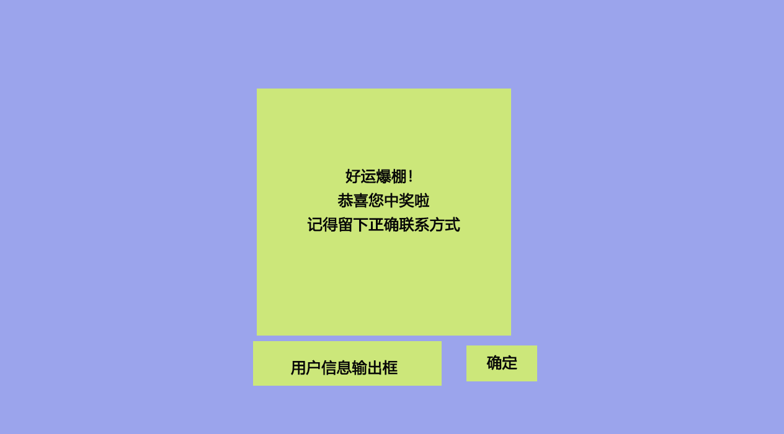
九、游戏设计--非会员获得虚拟奖品 会员获得价值3280元限量实物奖品
3、游戏设计
通过游戏设计，将线上头部IP动画、奖品、会员权益、特色课程等元素结合到游戏当中。
游戏弹窗文案：
恭喜你和Chase阿奇完成了水车充水任务，获得阿奇徽章一枚
恭喜你和毛毛完成了消防车启动任务，获得毛毛徽章一枚
··· ···
恭喜你完成本次救火任务，获得月包兑换券，免费观看一个月！
恭喜你完成本次救火任务，获得月包兑换券，免费观看一年！
恭喜你完成本次救火任务，获得乐高-宠物商店拼插积木玩具限量版1套！
恭喜你和毛毛完成消防车启动任务，获得毛毛徽一枚
二维码
扫码
领奖
购买会员赢价值最高礼物

Slide 13
十、游戏设计--活动结束后 根据中奖数量赠送会员实物奖品
4、奖品设计
①用户每日可免费参与在4大IP场景的主题游戏，订购少儿专区会员后有机会获得最大奖项。
②游戏奖品：4大IP主题徽章、月包买一送一券，月包兑换券、年包兑换券、乐高-宠物商店拼插积木玩具限量版*1份
备注：各场景获得徽章的难易程度不一样。每个用户仅可兑换一次。
恭喜你和汪汪队一起完成了灭火任务，可以兑换乐高-宠物商店拼插积木玩具限量版奖品。
二维码
扫码
领奖
 | 4大IP主题徽章 | 汪汪队立大功玩具 | 年包兑换券 | 乐高-宠物商店拼插积木玩具限量版
中奖率 | 非会员中奖概率100% | 100个 | 20个 | 20个
每周释放数量 |  | 25个 | 5个 | 5个
购买会员赢价值最高礼物

Slide 14

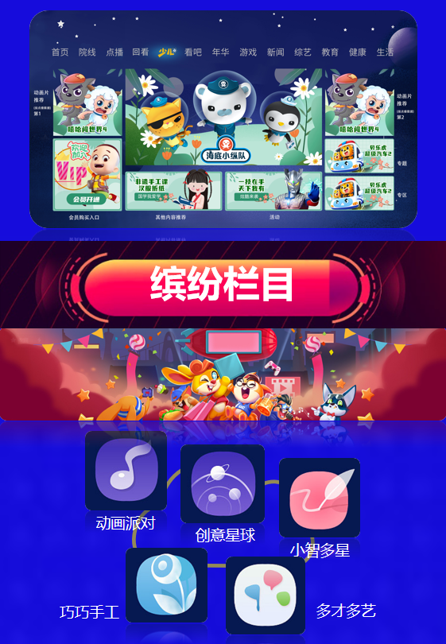
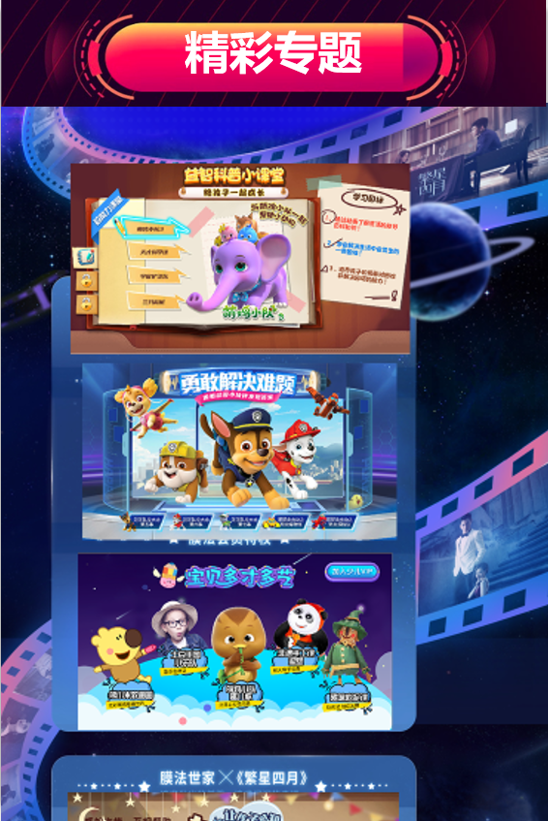
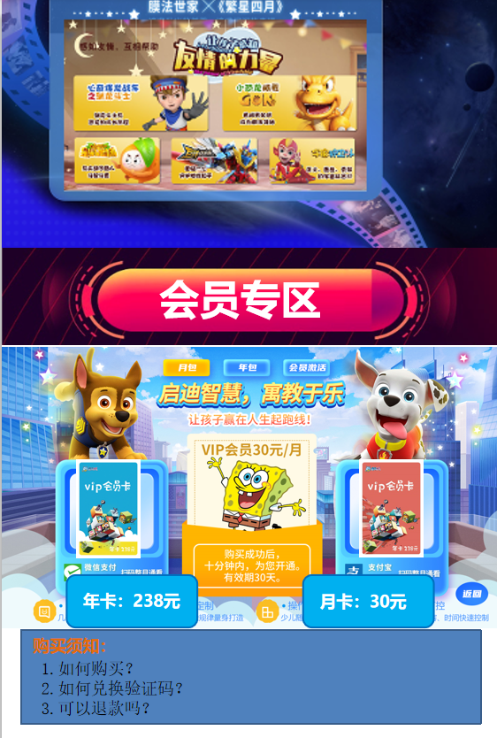
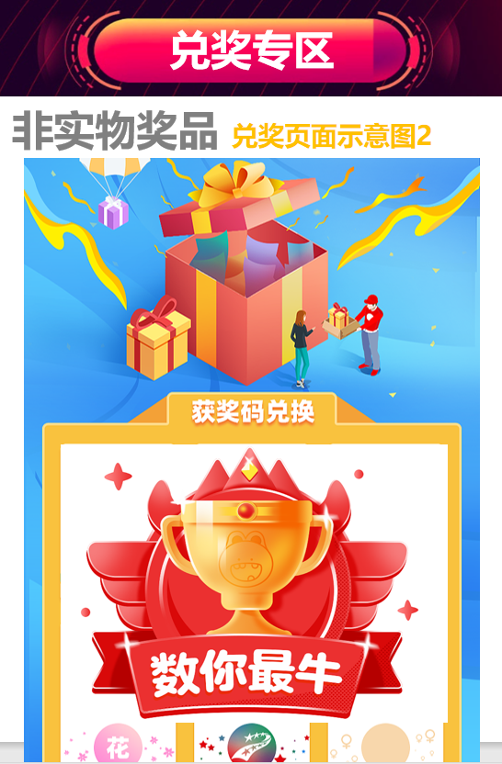
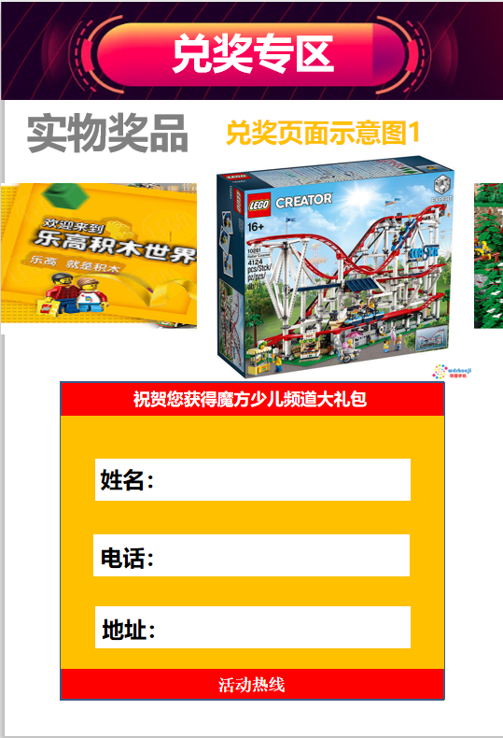
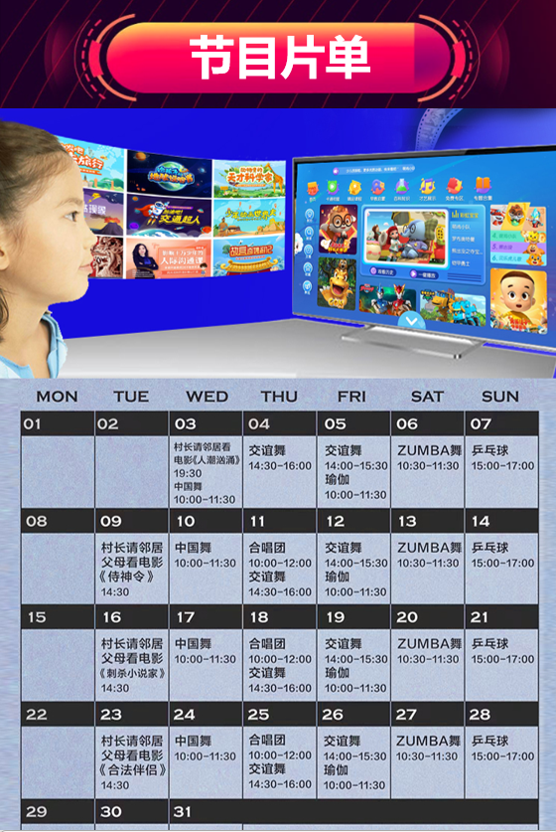

十一、领取奖品--扫码关注微信公众号进入H5领取奖品进行留资
恭喜你和毛毛完成消防车启动任务，获得毛毛徽章一枚
二维码
恭喜你和汪汪队一起完成了灭火任务，可以兑换乐高-宠物商店拼插积木玩具限量版奖品。
二维码
扫码
领奖
扫码
领奖
去领取
去兑换
非实物中奖页面，扫码进入非实物奖品领取H5
实物中奖页面，扫码进入实物奖品领取H5
徽章可下载保存

Slide 15

十二、策划专题--勇敢解决难题
《帮帮龙》讲述的是帮帮龙用自己的智慧和努力帮助小伙伴们度过难关、解决问题，让孩子们在充满童真童趣的动画片中汲取健康快乐、积极向上的价值和意义。
《汪汪队立大功》讲述的是不管遇到多么困难和危险的救援任务，乐观幽默的汪汪队狗狗们都会顺利完成任务的故事。
采用专题形式，将两部动画串联集合，让小朋友边看动画边学会善良、勇敢和友爱的品质。
IP选择：
汪汪队立大功第五季
汪汪队立大功第六季
汪汪队立大功第七季
帮帮龙出动之恐龙博物馆
帮帮龙出动之恐龙探险队

Slide 16

十二、策划专题--宝贝多才多艺
本专题以成长启蒙为主题，精选艺术教育类片单，让小朋友们边看边学，感受艺术的熏陶、传统手工艺的魅力，能歌善舞，多才多艺。
IP选择：
非遗手工课-泥塑 ——“和大师学非遗”
土豆王国小乐队 —— “ 音乐会说话”
熊小米教画画 —— “ 五彩斑斓绘画世界”
萌鸡小队趣儿歌 ——“ 开开心心唱儿歌 ”
趣味彩泥课 —— “玩彩泥 创意无限”

Slide 17
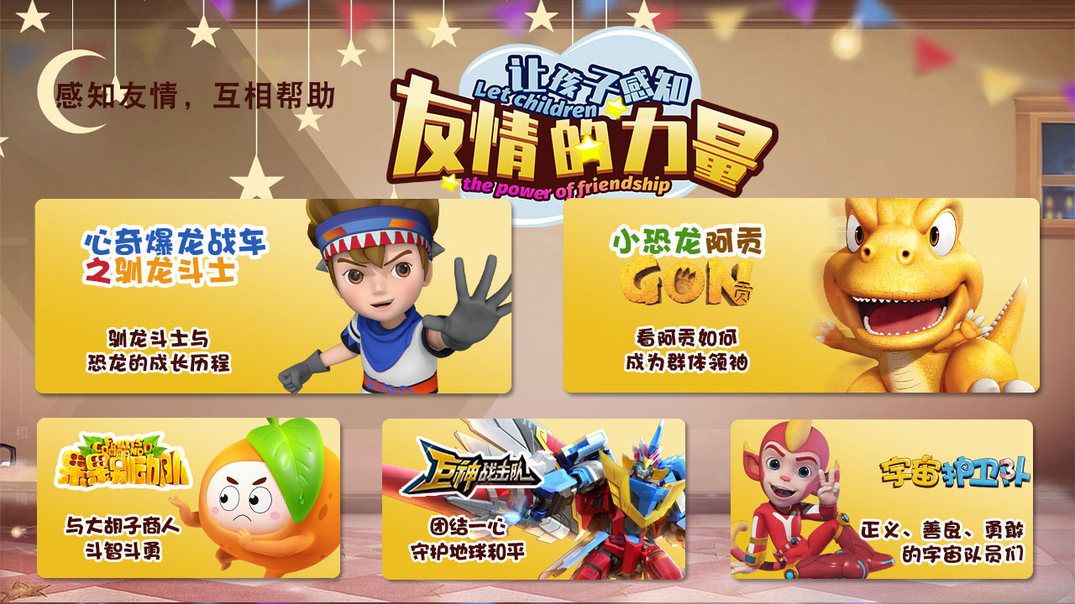
十二、策划专题--让孩子感知友情的力量
本专题集合的片单，都是以搭档伙伴为主题，让小朋友在看动画的同时明白搭档间需要互相了解，只有学会了体量别人的感受,才能让自己得以成长。通过适合家长和孩子都能理解的风趣和幽默，为用户带来有关于环保、气象、友谊等方面的知识，做到真正的寓教于乐。
IP选择：
阿贡 ——“与阿贡一起成为群体领袖”
心奇暴龙战车 —— “驯龙斗士与恐龙的成长历程”
宇宙护卫队 —— “正义、勇敢的宇宙队员们”
巨神战击队 ——“团结一心守护地球和平”
果果别动队 —— “与商人大胡子斗智斗勇”

Slide 18
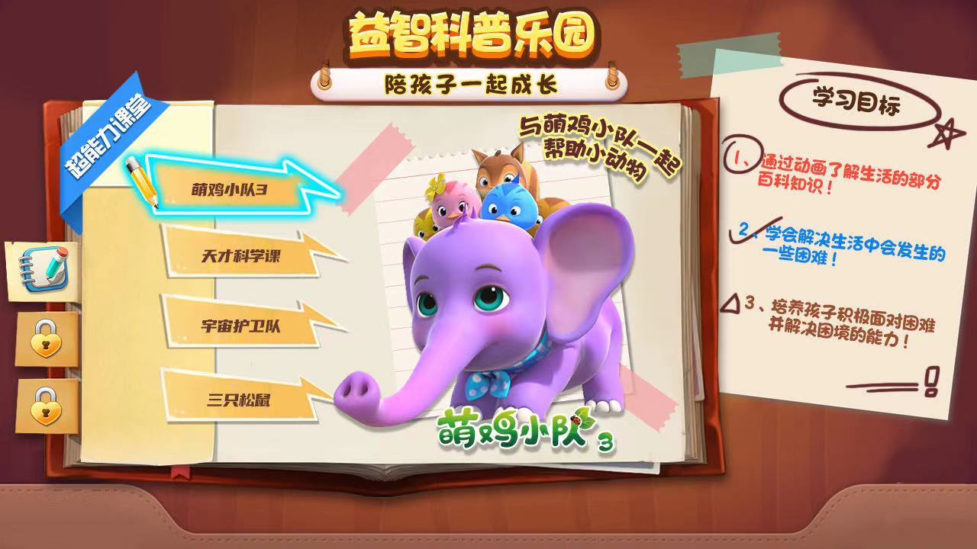
十二、策划专题--益智科普小课堂
本专题集合的片单，以益智教育为主题，希望小朋友通过动画片中的小故事，学习知识，增长见闻，培养小朋友互帮互助、团结友爱等优秀品质。
IP选择：
萌鸡小队 ——“与萌鸡小队一起帮助小动物”
宇宙护卫队 —— “跟彩虹一起研究科学”
天才科学课 ——“科学家背后的故事”
三只松鼠 —— “与小松鼠一起冒险吧”

Slide 19
十三、宣传计划（预计4月第二周上线）
序 | 项目 | 上线预热 | 上线宣传
1 | 歌华开机画面 | 上线前一周（嘉影提供） | 魔方少儿上线宣传（嘉影提供）
2 | 首页portal | 上线前一周（嘉影提供） | 魔方少儿上线宣传（嘉影提供）
3 | 少儿portal | 上线前一周（嘉影提供） | 魔方少儿上线宣传（嘉影提供）
4 | 歌华导视频道 | 上线前一周（嘉影提供） | 魔方少儿上线宣传（嘉影提供）
5 | 歌华有线ITV微信公众号 | 上线前一周（嘉影提供） | 魔方少儿上线宣传（嘉影提供）
6 | 歌华有线微信公众号 | 上线前一周（嘉影提供） | 魔方少儿上线宣传（嘉影提供）
7 | 魔方少儿订阅号 | 上线前一周（嘉影提供） | 魔方少儿上线宣传（嘉影自有公众号）
8 | 魔方少儿服务号 | 上线前一周（嘉影提供） | 魔方少儿上线宣传（嘉影自有公众号）

Slide 20
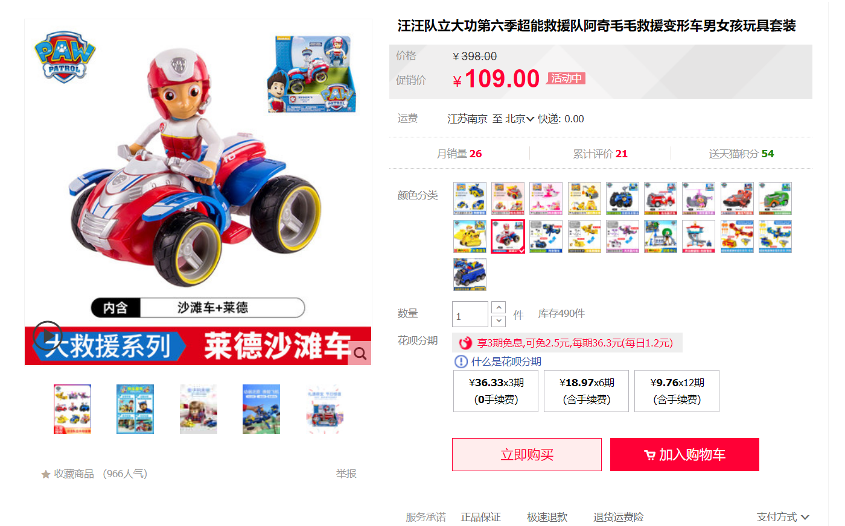
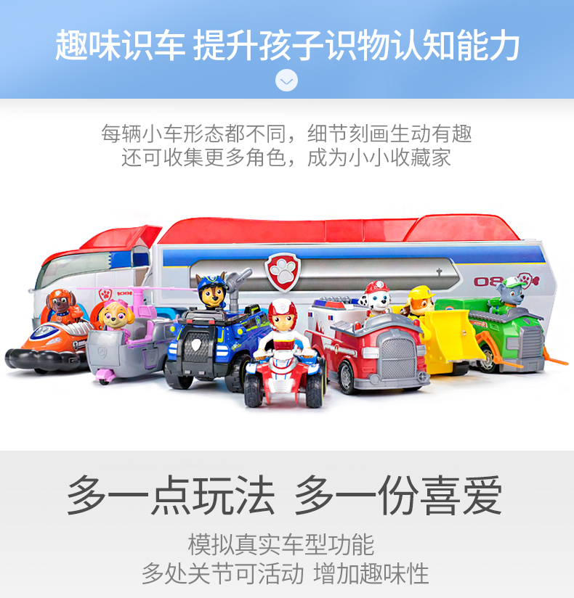
十四、采购计划
项目 | 数量 | 金额
汪汪队立大功玩具套装 | 50个 | 109元
总价 | 5450元

Slide 21
Thanks

